Slide 1
ANALYSE DU STOCK ET DES VENTES DU SITE BOTTLENECK
MOHAMED YEHDIH Neyna
Business Inteligence Analyst
25 Septembre 2024

Slide 2
Analyses Exploratoires des Données (erp.xlsx)
Nettoyage des données :
Vérification des types de données : les variables ont été importées avec le bon format.
Vérification des doublons sur la colonne product_id : aucun doublon détecté.
Valeurs manquantes : aucune valeur manquante.
Features engineering:
Création de la colonne stock_statut_2 en fonction de la stock_quantity.
Suppression de colonne stock_status_2, l’utilisation de la méthode DROP de la Panda
Gestion des valeurs aberrantes : une incohérence a été identifiée entre les variables stock_quantity et stock_status lors de la comparaison.
La visualisation de la distribution de la colonne stock_quantity selon les différentes valeurs distinctes de la colonne stock_status.
Analyse exploratoire de chaque variable du erp.xlsx
Analyse de la variable PRIX : les prix varient entre 5.2
et 225€ ; tous les articles ont des prix renseignés
Analyse de la variable STOCK : stocks min 0 et stocks max 145 bouteilles
Analyse de la variable ONSALE_WEB : 716 articles/825 (87,10%), sont en vente en ligne.
Analyse de la variable prix d'achat : les prix d’achat varient entre 2,74 et 137,81€ ; tous les articles ont des prix d’achat renseignés
Caractéristiques :
825 observations et 6 colonnes.
Type de données :
product_id : int64
onsale_web : int64
price : float64
stock_quantity : int64
stock_status : object
purchase_price : float64
Remarques et difficultés rencontrées :
Identifier les colonnes à conserver
Identifier les valeurs aberrantes

Slide 3
Analyses Exploratoires des Données (web.xlsx)
Nettoyage des données :
Vérification des types de données : (‘sku’, ‘total_sales’)
Valeurs manquantes : Plusieurs variables présentent des valeurs manquantes, notamment 'tax_class', 'post_content', 'post_password' et 'post_content_filtered', qui n'ont aucune donnée renseignée.
Vérification des doublons : tous les codes de la colonne ‘sku’ sont en doublons.
Vérification des valeurs aberrantes : La variable SKU comporte quatre valeurs aberrantes (lignes 272, 842, 1117, 1387) dont les codes articles ne respectent pas les normes de codification.
Features engineering :
.
Transformation du code «bon-cadeau-25-euros» en code 10021 sur la colonne sku.
Transformation du code 13127-1 en code 10020.
Traitement des doublons
Traitement valeurs manquantes
Caractéristiques :
1513 observations et 29 colonnes.
Type de données :
6 intger
8 Float
11 objets
4 datetimes
Remarques et difficultés rencontrées :
Identifier correctement les colonnes à supprimer.
Le traitement des codes qui ne respectant pas les règles de codification.

Slide 4
Analyses Exploratoires des Données (liaison.xlsx)
Nettoyage des données :
Vérification de la typologie : ‘id_web’.
Vérification des doublons sur la colonne id_web.
Vérification des Valeurs manquantes : aucune valeur manquante.
Features engineering:
Correction des erreurs de typologie dans la colonne id_web.
Traitement des doublons dans la colonne id_web
Caractéristiques :
825 observations et 2 colonnes.
Type de données :
Id_web Object
Product_id (int64)
Remarques :
Articles sans correspondance : 730

Slide 5
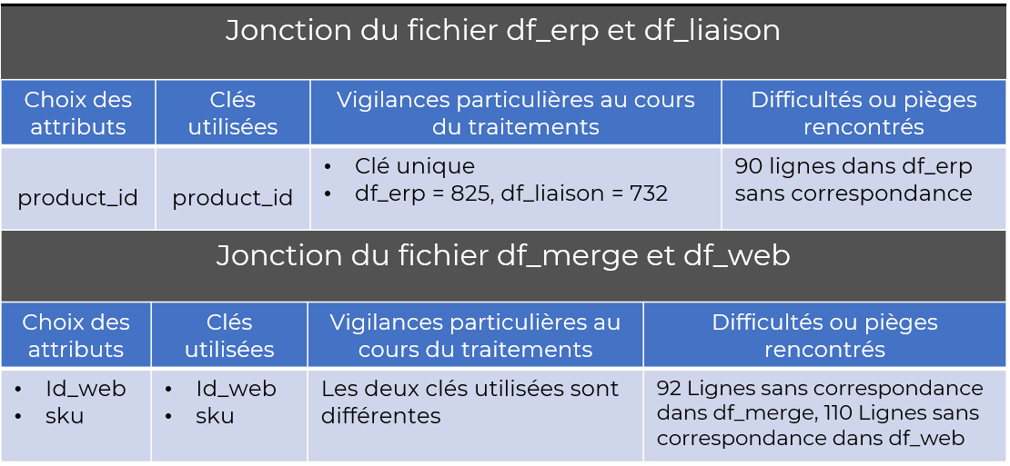
Fusion ou consolidations des données

Slide 6
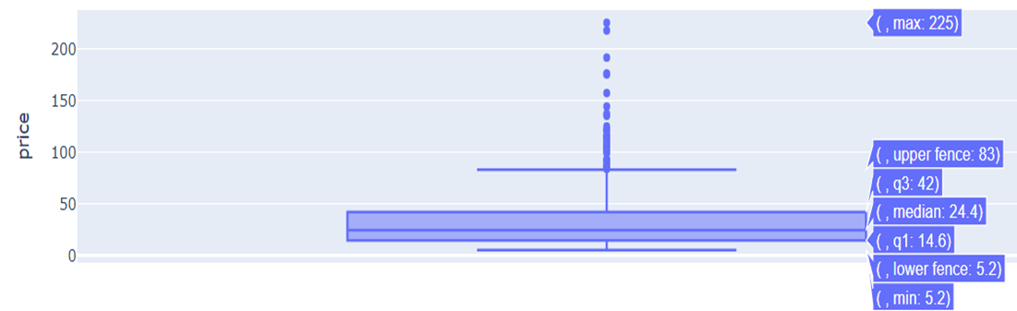
Analyses univariées du prix
Méthodes statistiques employés
Mesures de Tendance Centrale(moyenne, médiane)
Mesures de Dispersion(écart-type, écart interquartile (IQR) )
Visualisations (Boîtes à Moustaches)
Le graphique est un boxplot, utilisé pour visualiser la dispersion des données.
La boîte représente l'intervalle interquartile (IQR), qui contient 50 % des données centrales.
Les cercles ou points situés en dehors des moustaches sont considérés comme des valeurs aberrantes.
Avec l’identification par l'intervalle interquartile 36 valeurs aberrantes varie de 83.10 € à 225 €.
Tandis que avec l’utilisation de l’identification par le Z-index 17 valeurs aberrantes où le prix varie entre 114 € et 225 €.
Graphique avec commentaire des résultats
Limites éventuelles de l’analyse
Les analyses ne tient pas en compte le facteur temps. Une analyse bivariée aurait pu être envisagée, alors que l'analyse effectuée était uniquement descriptive.

Slide 7
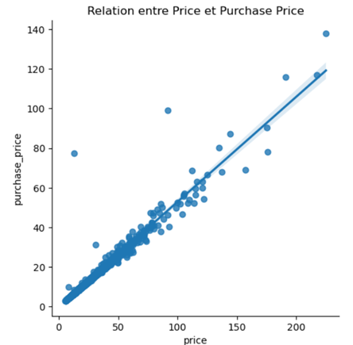
Analyses univariées du prix :
Méthodes statistiques employés:
La corrélation de Pearson
Visualisations (régression linéaire)
Graphique avec commentaire des résultats
Les valeurs aberrantes sont elles justifiées?
La Corrélation positive (0.97) entre les colonnes ‘Price’ et 'purchase_price’ montre qu'un prix de vente plus élevé est fortement lié à un prix d'achat élevé (éléments de rareté, réputation de la marque, l'origine géographique ou les méthodes de production).
Limites éventuelles de l’analyse :
Ne tient pas compte des facteurs influents qui pourraient affecter les résultats de l’analyse (Les tendances du marché, Si les données ne sont pas normalement distribuées ou présentent une asymétrie, cela peut affecter l'interprétation de la corrélation…etc.)

Slide 8
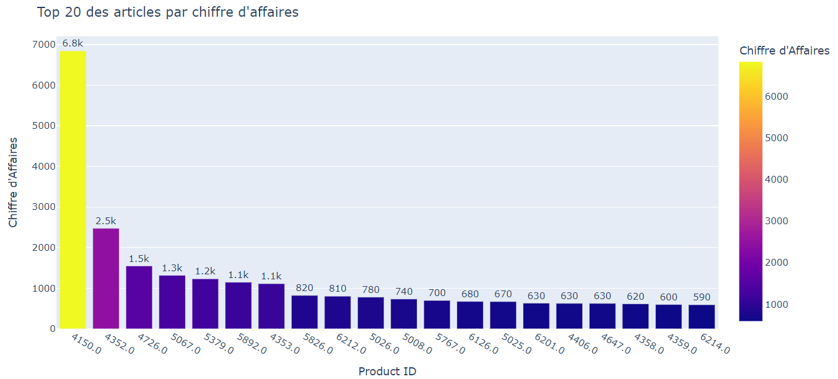
Analyses complémentaires : anlyse du chiffre d'affaires
Méthodes statistiques employés : visualisation( histogramme)
Graphique avec commentaire des résultats
Parmi les 20 articles les plus performants, on trouve 10 vins, 9 champagnes et 1 cognac. Les deux premiers articles en termes de chiffre d'affaires sont des champagnes :
-Le champagne-mailly-grand-cru-intemporelle-2010 (6844€), suivi du
-Le champagne-egly-ouriet-grand-cru-millesime-2008 (2475 €).
Les données montrent que 65.53% (540/825) des produits représentent 80% du CA.
Limites éventuelles de l’analyse :
Il est nécessaire de prendre en compte des éléments supplémentaires (rentabilité, saisonnalité, gestion des stocks) pour avoir une vision plus complète et élaborer des stratégies adaptées.

Slide 9
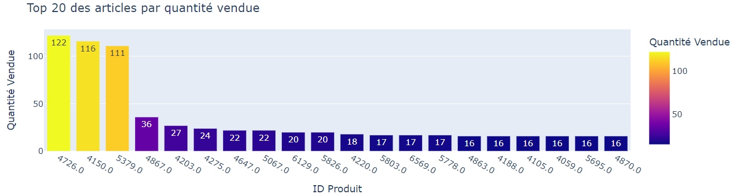
Analyses complémentaires : anlyse des quantités vendues
Méthodes statistiques employés : visualisation( histogramme)
Graphique avec commentaire des résultats
Parmi les 20 produits les plus vendus en termes de quantité : 19 vins et un 1 champagne.
Les deux articles les plus vendus sont un vin, suivi d'un champagne :
- francois-baur-pinot-noir-schlittweg-2017, (122) .
champagne-mailly-grand-cru-intemporelle-2010, (116).
Les données montrent que 79.94% (587/825) des produits représentent 80% du CA.
Limites éventuelles de l’analyse :
L’analyse ne semble pas tenir compte des variations saisonnières ou des tendances temporelles. Les données pourraient changer significativement en fonction de la période (saisons festives, promotions, etc.).

Slide 10
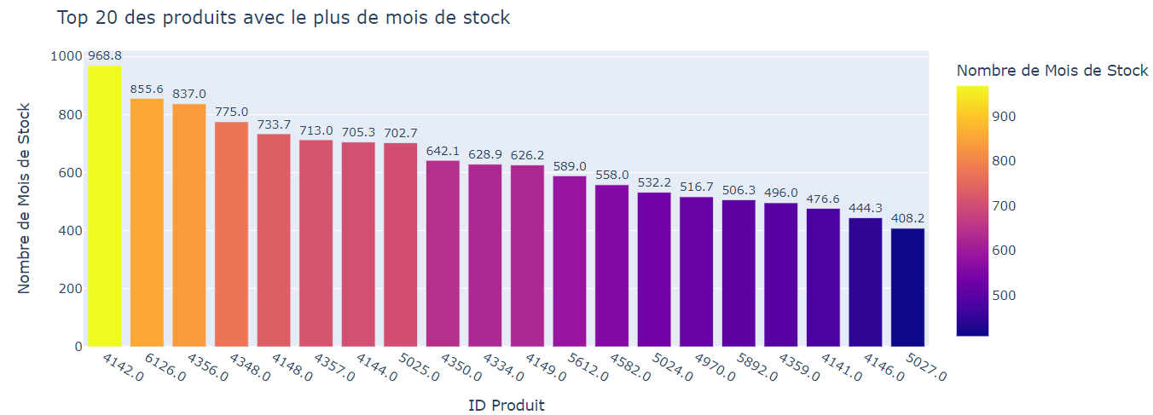
Analyses complémentaires: anlyse des stocks
Méthodes statistiques employés : visualisation( histogramme)
Graphique avec commentaire des résultats
Parmi les 20 produits avec le plus grand nombre de mois de stock, on trouve 18 champagnes et 2 vins , indiquant que les articles avec les stocks les plus élevés sont majoritairement des champagnes.
Limites éventuelles de l’analyse:
Ces limites suggèrent qu'une analyse complémentaire pourrait être nécessaire, incluant des informations supplémentaires sur la saisonnalité pour mieux comprendre la situation réelle des stocks.

Slide 11
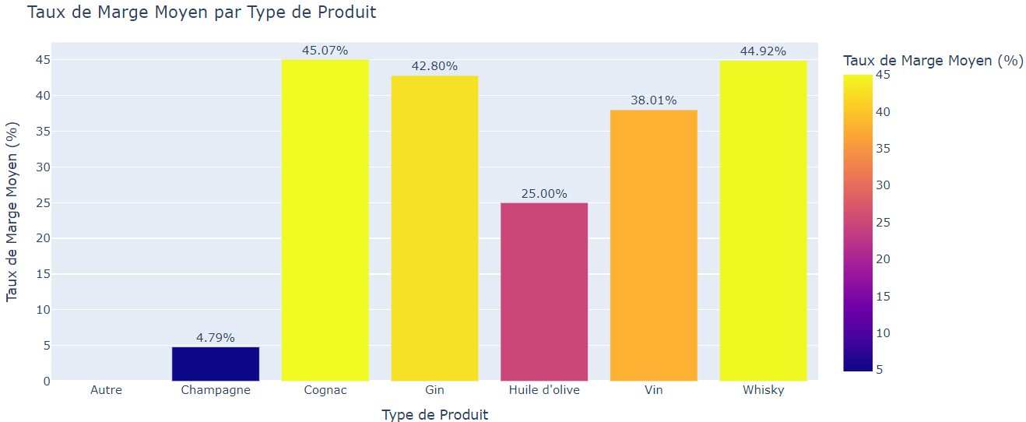
Analyses complémentaires du taux de marge
Méthodes statistiques employés : visualisation( histogramme)
Graphique avec commentaire des résultats
Les spiritueux (Cognac, Whisky, Gin) représentent les produits les plus rentables. Le vin reste un produit clé avec une bonne marge et un fort volume de ventes.
En revanche, l'huile d'olive et surtout le champagne nécessitent une réévaluation stratégique pour améliorer leur contribution à la rentabilité globale.
Limites éventuelles de l’analyse :
Il est essentiel de compléter ces observations par une évaluation plus large des tendances du marché, des coûts associés, des préférences des consommateurs et d'autres variables qualitatives pour prendre des décisions stratégiques éclairées.:

Slide 12
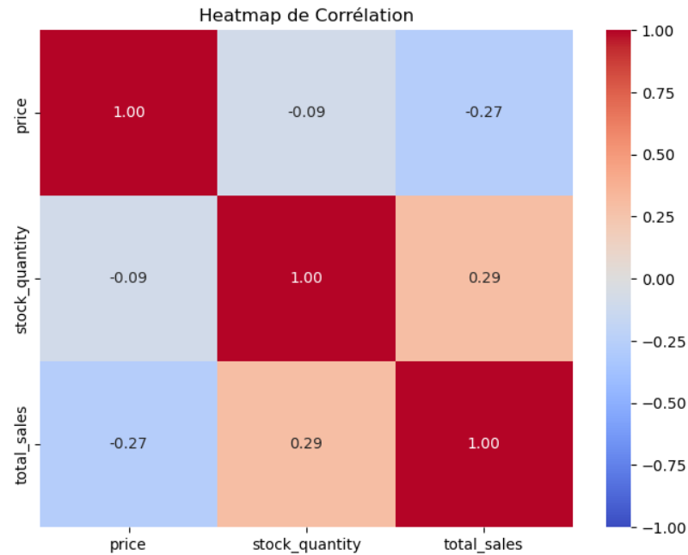
Analyses complémentaires des correlations
Méthodes statistiques employés : visualisation( histogramme)
Graphique avec commentaire des résultats
D'après l'analyse multivariée des variables stock, ventes et prix, on observe une légère corrélation positive (0,29) entre les colonnes 'total_sales' et 'stock_quantity', ainsi qu'une faible corrélation négative (-0,27) entre 'total_sales' et 'Price'. De plus, la corrélation entre 'Price' et 'stock_quantity' est quasiment inexistante (-0,09).
En conclusion, les variables stock, ventes et prix ne présentent pas de corrélation significative entre elles.
Limites éventuelles de l’analyse
Ces limites suggèrent que des analyses complémentaires, comme des études de causalité ou la prise en compte d'autres facteurs explicatifs, seraient nécessaires pour mieux comprendre les relations entre ces variables.

Slide 13
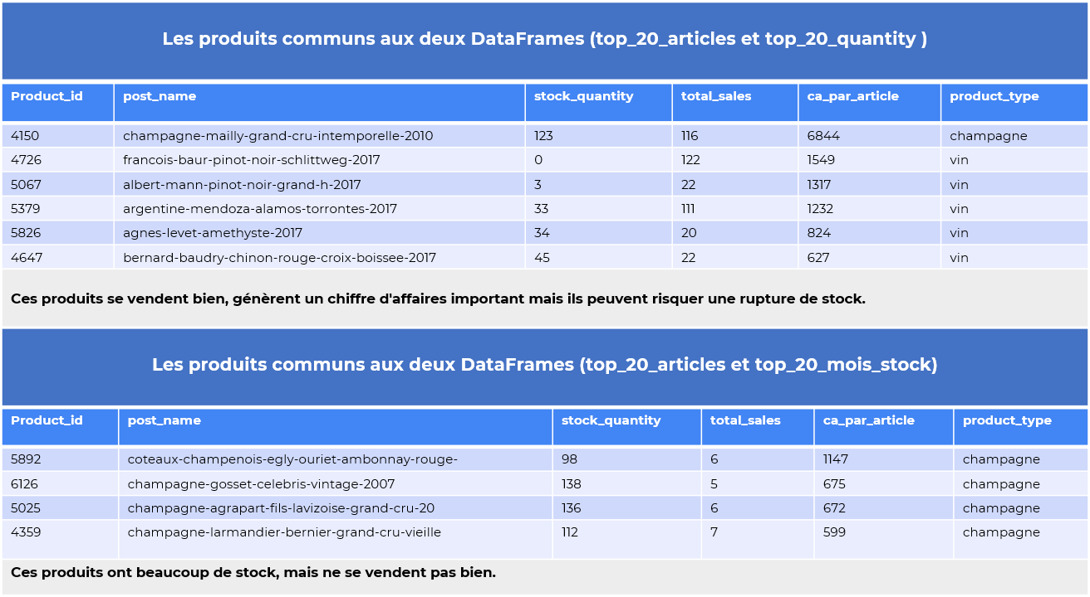
Analyses complémentaires CA, quantités, stocks

Slide 14
Actions pour la suite
Surveiller de près les stocks des Vin.
Mettre en place des actions pour augmenter les ventes de champagne ( promotions ou une stratégie marketing).
stimuler les ventes des Cognac, Whisky et Gin (une meilleure visibilité ou une offre spécifique ).
Les produits en stock et qui ne sont pas en vente en ligne : faudrait les mettre en ligne.
Optimiser la gestion de la base de données et automatiser les mises à jour après chaque vente.

Slide 15
Point sur les compétences apprises
Qu’est-ce qui s’est bien passé pour vous dans ce travail de nettoyage ?
Le notebook pré rempli était un bon coup de pousse.
Importation des librairies et chargement des fichiers.
Afficher les dimensions du dataset.
La nature des données dans chacune des colonnes.
Le nombre de valeurs présentes dans chacune des colonnes.
Qu’est-ce que vous avez trouvé le plus difficile ?
Detection et correction des certaines incohérences dans les données.
La densité des analyses et la facilité se perdre dans les dataframes.
Comprendre la boite à moustaches et la heatmap de corrélation.
Sur quelles tâches est-ce que vous pensez avoir besoin de plus d'entraînement ?
Les méthodes statistiques.
Analyse exploratoire des fichiers.

